Slide 1
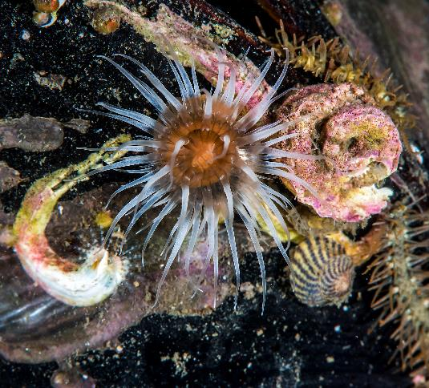
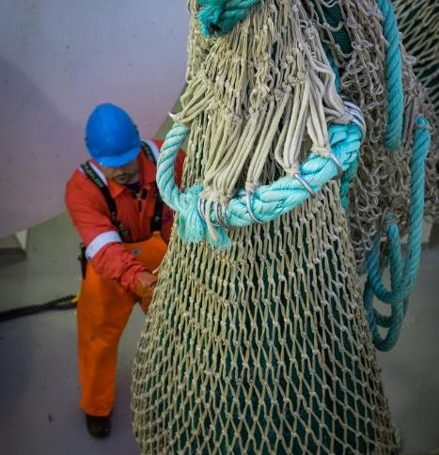
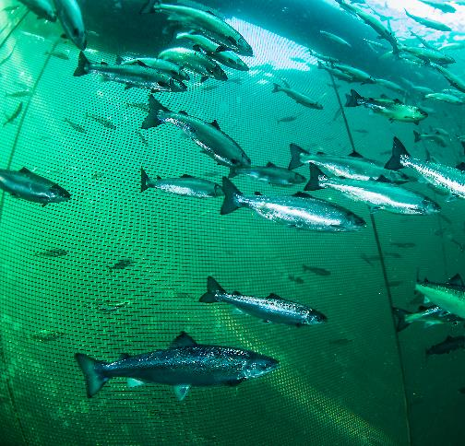
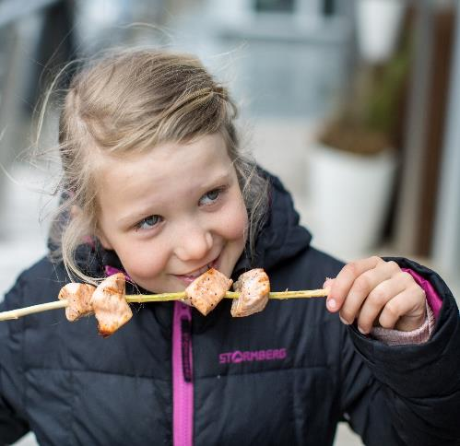
Hvordan står det til med havbruksnæringen langs Norskekysten og Vestlandskysten
.
Økosystem og påvirkning
Bærekraftig høsting
Bærekraftig akvakultur
Trygg og sunn sjømat
Geir Lasse Taranger
Forskningsdirektør, Havforskningsinstituttet
Presentasjon av Havbruksutvalget NOU 23: 2023, Bergen 06.10.23

Slide 2
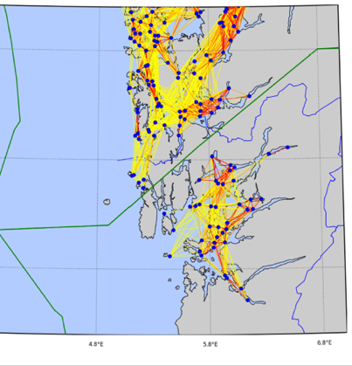
Problembeskrivelse
Lakselus er regnet som det viktigste begrensningen for videre vekst av lakseoppdrett i sjø på vestlandet grunnet effekter på vill laksefisk
Lakselus er også indirekte den største driveren til dårlig velferd og dødelighet i sjøfasen
Samtidig er det høy forekomst av virussykdommer, som tidvis gir høy dødelighet og dårlig velferd
Problemet m lus er knyttet til stort spredningspotensial mellom lokaliteter (og til villfisk)
Hva har vi av data for å underbygge denne beskrivelsen?
Hvordan ser det ut lengre nord på kysten – og hva er trend i utvikling?
Konnektivitet (smittekobling) lakselus mellom lokaliteter i PO2 og PO3, Bjørn Ådlandsvik, HI

Slide 3
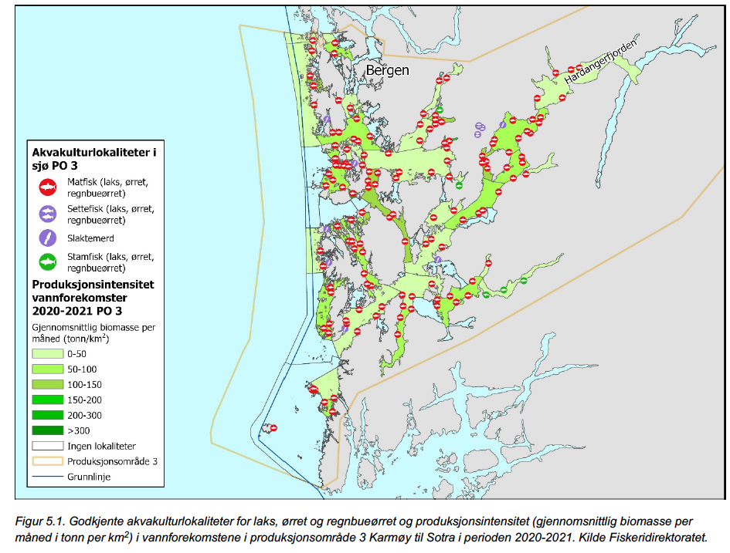
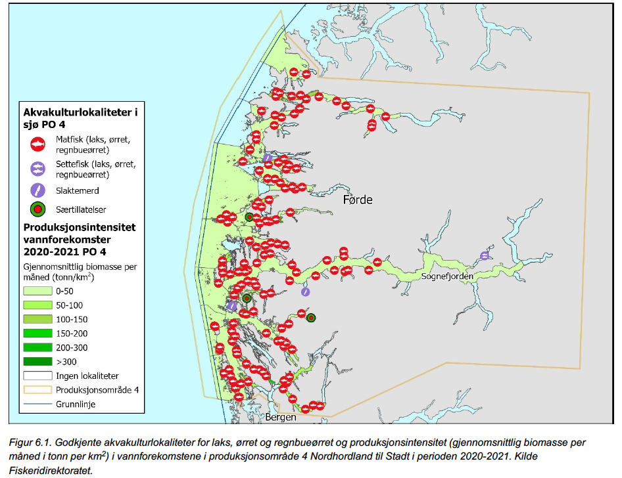
Lokalitetsstruktur og produksjonsintensitet* -PO3 og PO4
*Økende grønnfarge viser høyere produksjonsintensitet (tonn laksefisk/km²)

Slide 4
Særlige utfordringer PO3 og PO4
Relativt høy produksjon av lakselus, og til dels mange utbrudd av virussykdommer
Mange lokaliteter på relativt lite sjøareal
Tett smittekobling mellom lokalitetene
Høy dødelighet
Relativt høy vanntemperatur
Vanskelig å bryte smitten
Kompleks eierstruktur
Utslipp lus beregnet på data fra oppdrettsanleggene i PO3 og PO4 (2012-2022)
Beregnet smittetrykk av lus i PO3 og PO4 (2022)

Slide 5

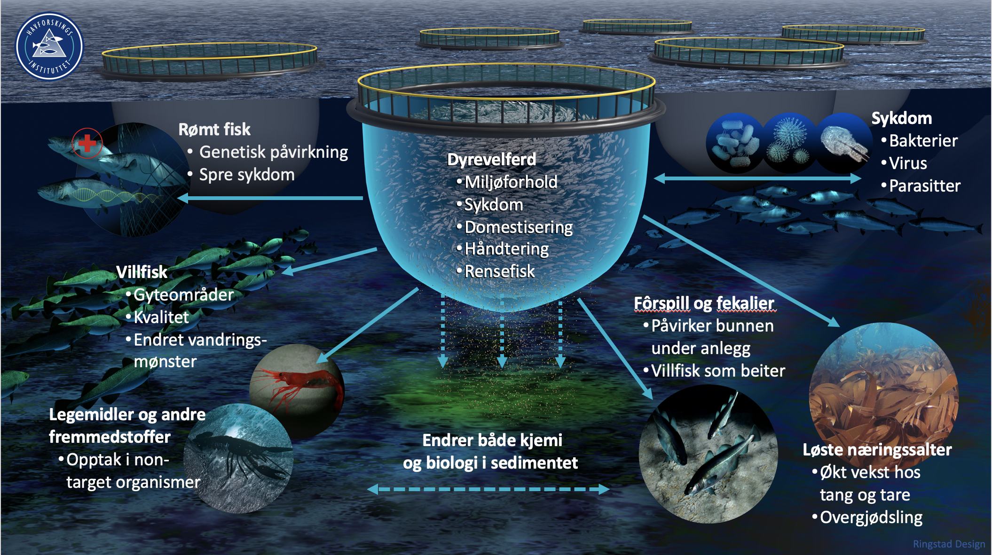
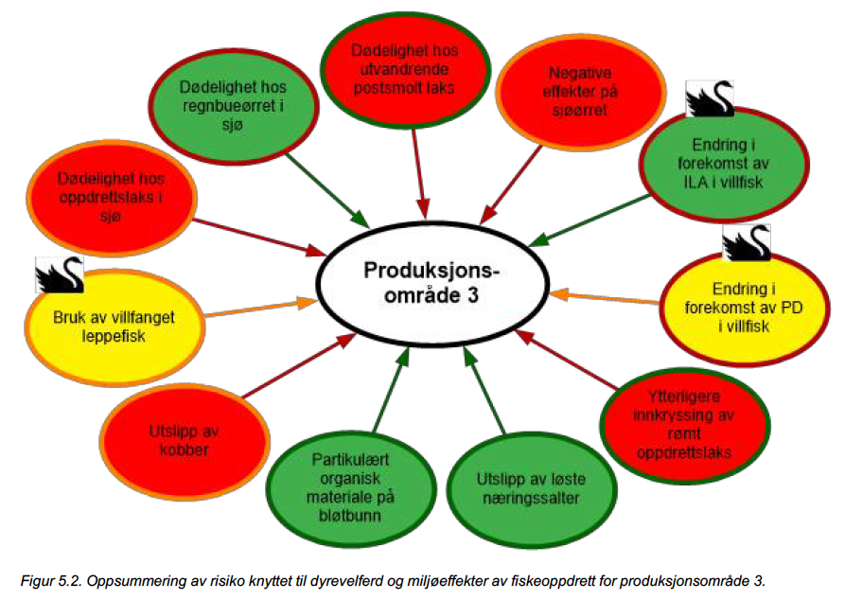
Hva med andre faktorer?

Slide 6
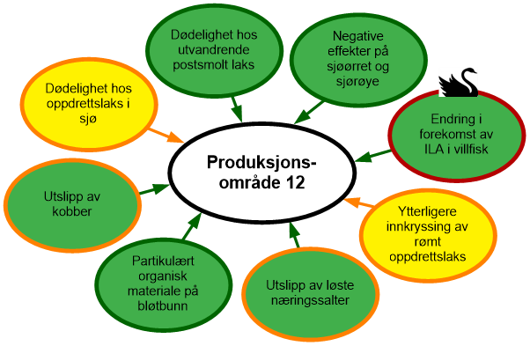
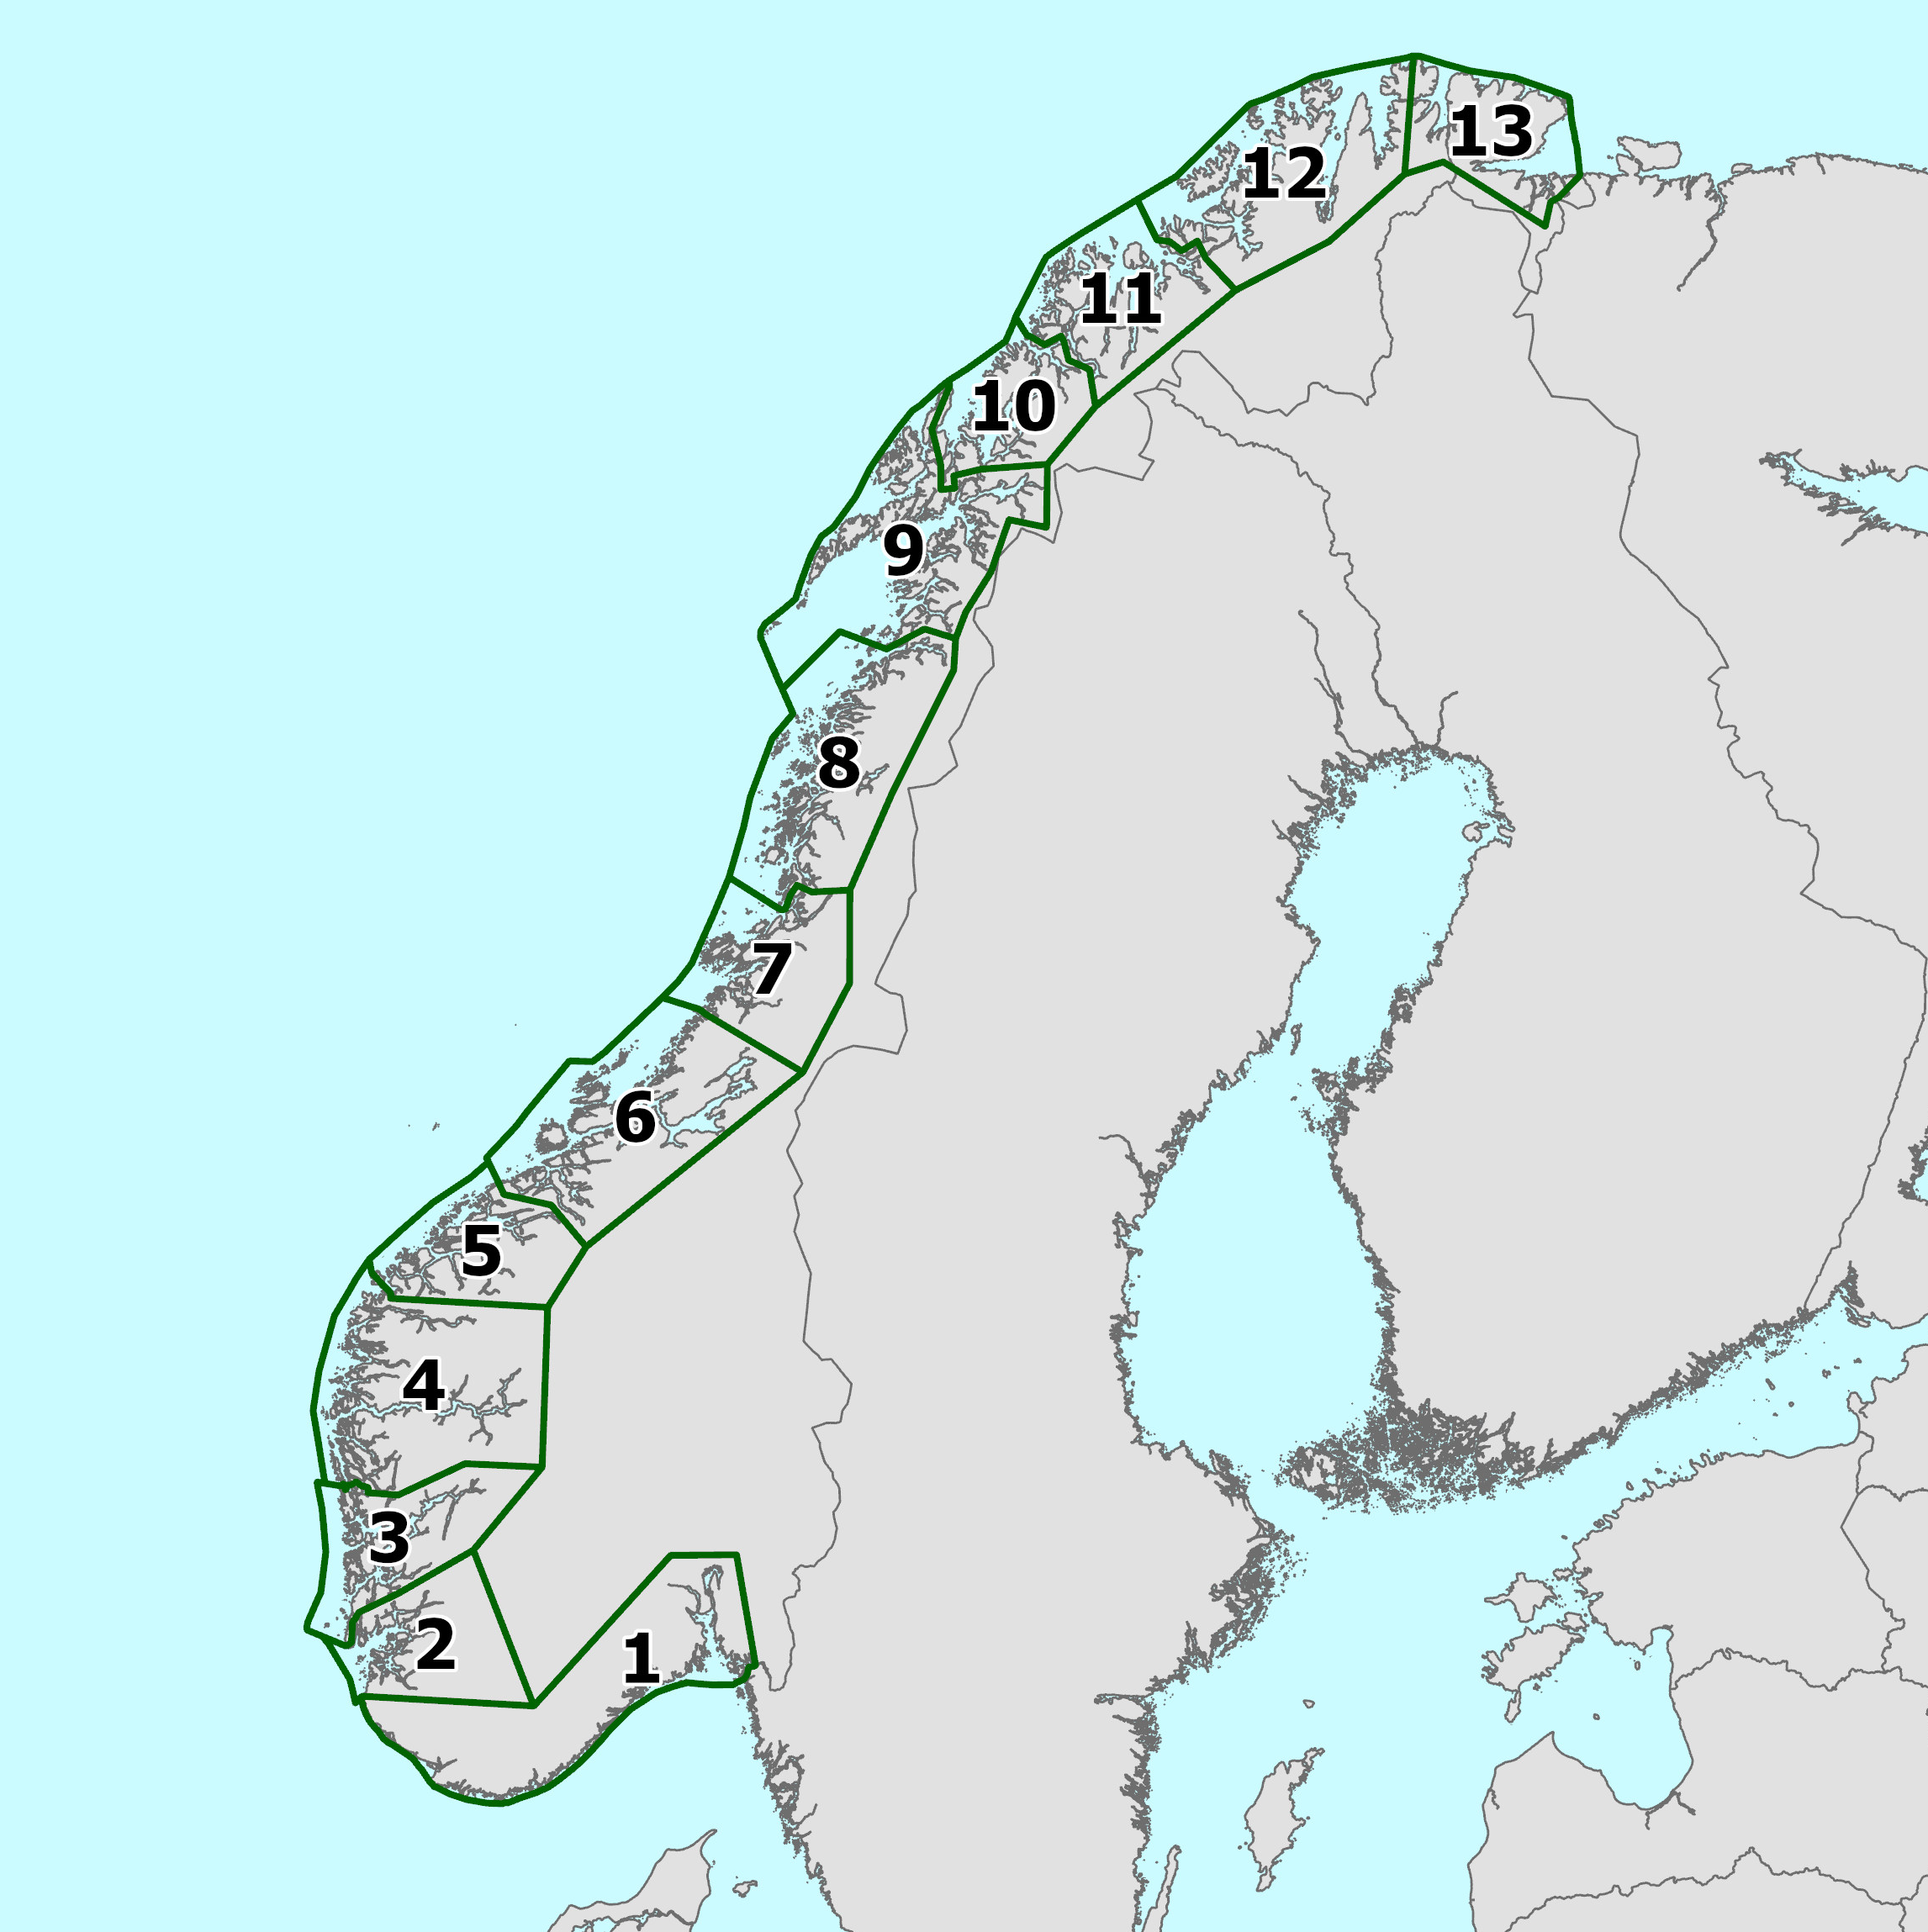
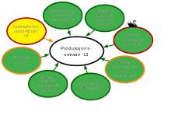

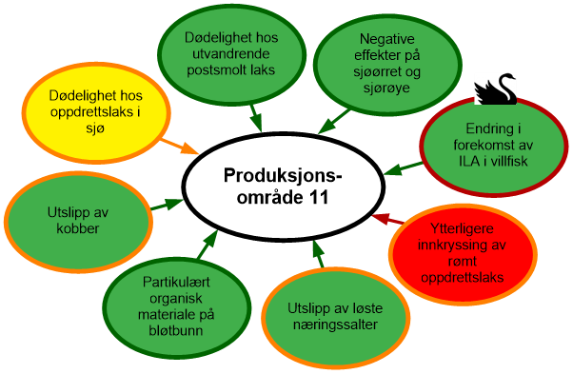
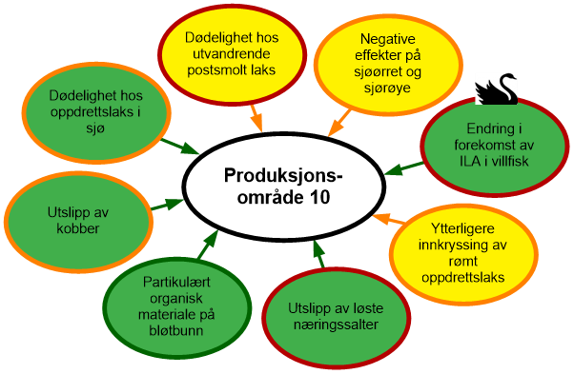
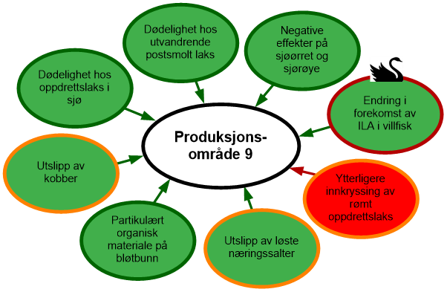
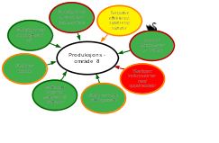
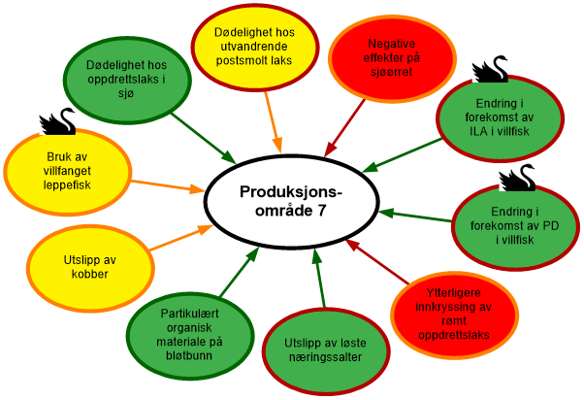
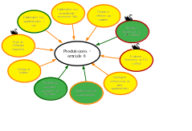
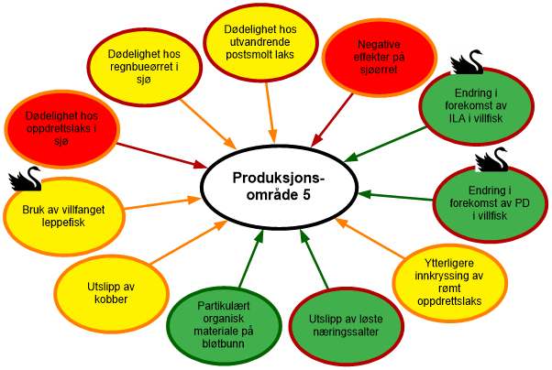
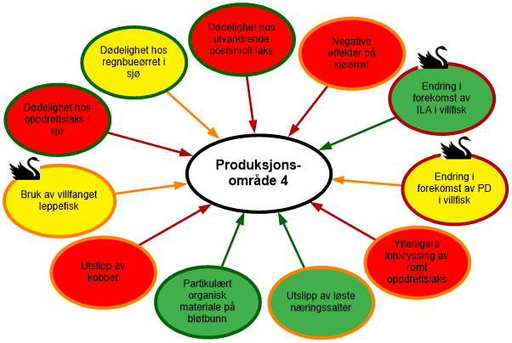
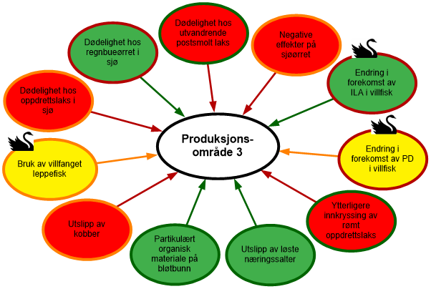
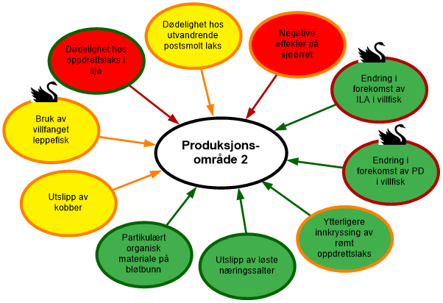
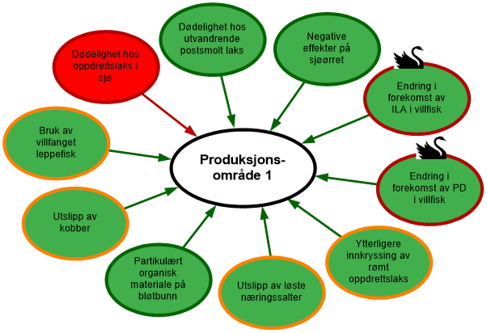
Risikovurderingen 2023
PO 1: Svenskegrensen til Jæren
PO 2: Ryfylke
PO 3: Karmøy til Sotra
PO 4: Nordhordland til Stadt
PO 5: Stadt til Hustadvika
PO 6: Nordmøre og Sør-Trøndelag
PO 7: Nord-Trøndelag med Bindal
PO 8: Helgeland til Bodø
PO 9: Vestfjorden og Vesterålen
PO 10: Andøya til Senja
PO 11: Kvaløya til Loppa
PO 12: Vest-Finnmark
PO 13: Øst-Finnmark
Tendens til økende problem også i nord

Slide 7
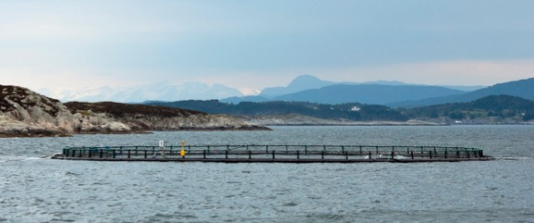
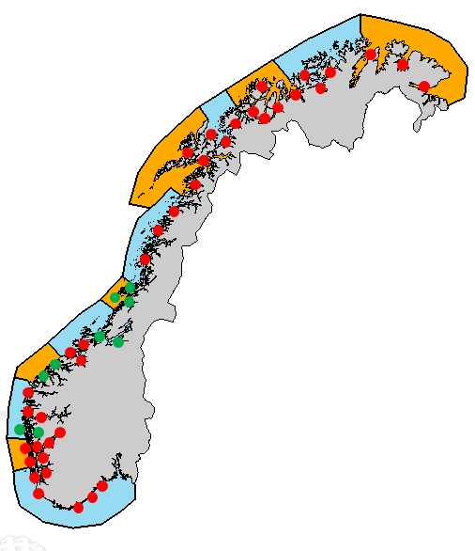
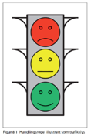
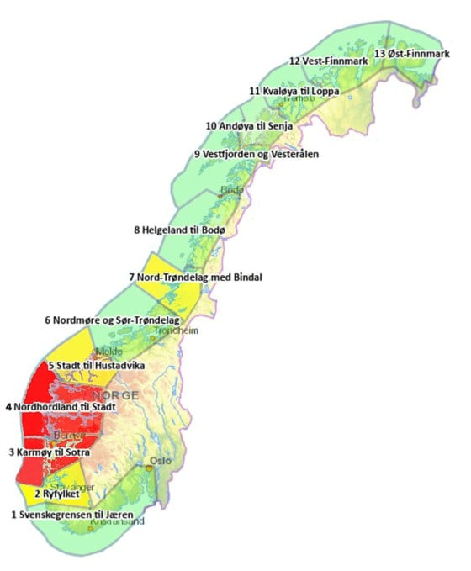
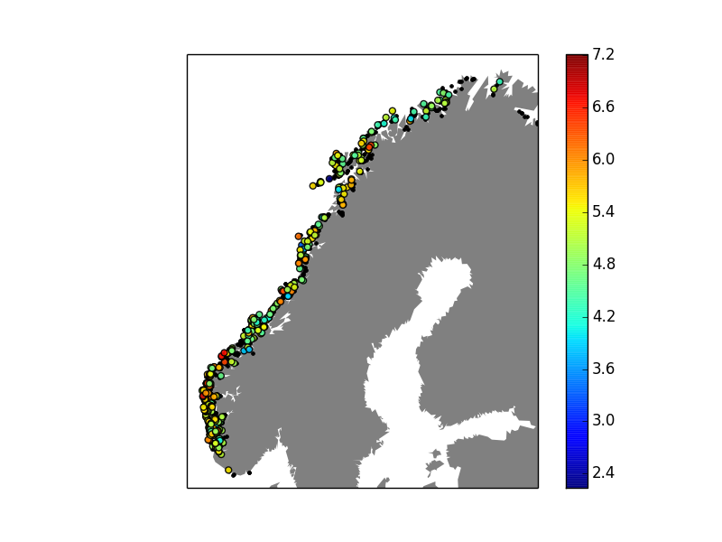
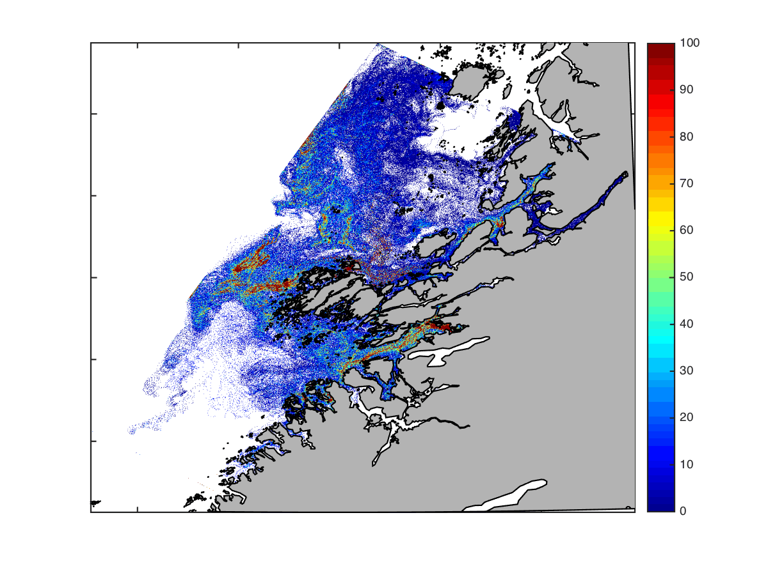
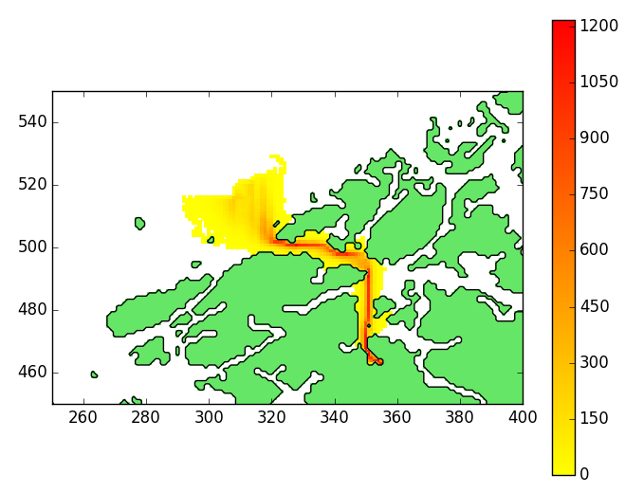
Trafikklyssystemet – lus på vill laksefisk som bærekraftindikator
Villfisk overvåkning (laks, aure, røye)
Trafikklys-vurdering NFD
Grønn: 6% vekst
Gul: Frys
Rød: 6% nedtrekk
Modell for laksens vandring og lusepåslag – og vurdering av sannsynlig dødelighet
Data fra havbruk (utslipp av lakselus)
Strøm- og lusemodell (smitte i tid og rom)

Slide 8
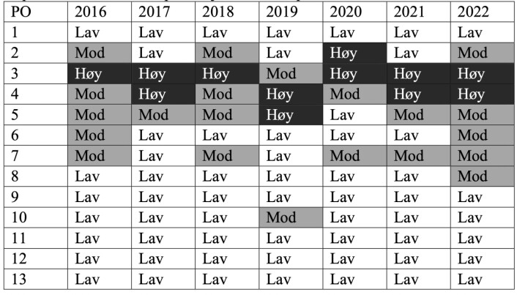
Ekspertgruppevurdering for Trafikklys
Vurderingene 2016-2022
13 produksjonsområder,
NFD vurdering 2022, basert på 2020 og 2021

Slide 9
Utvikling av produksjonsintensitet (vår 2018-2022)
Farge 2022 indikerer HI risikovurdering lus 2023
(Analyse: Terje Svåsand HI, 2023)

Slide 10
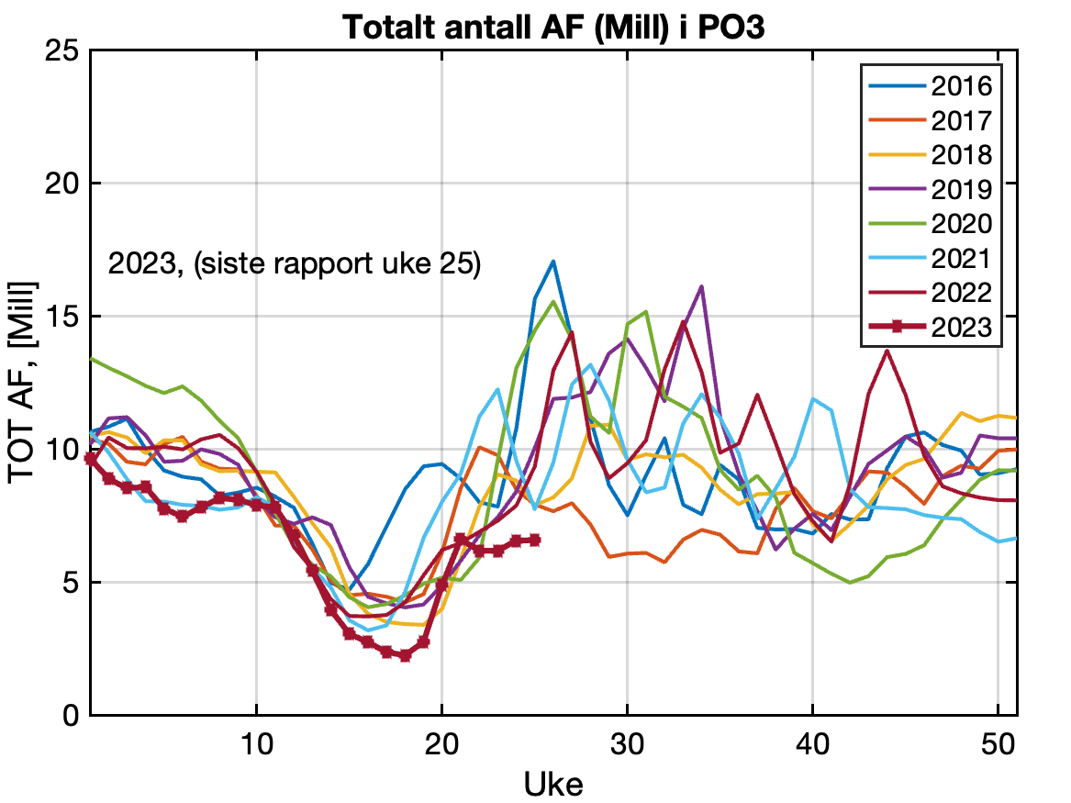
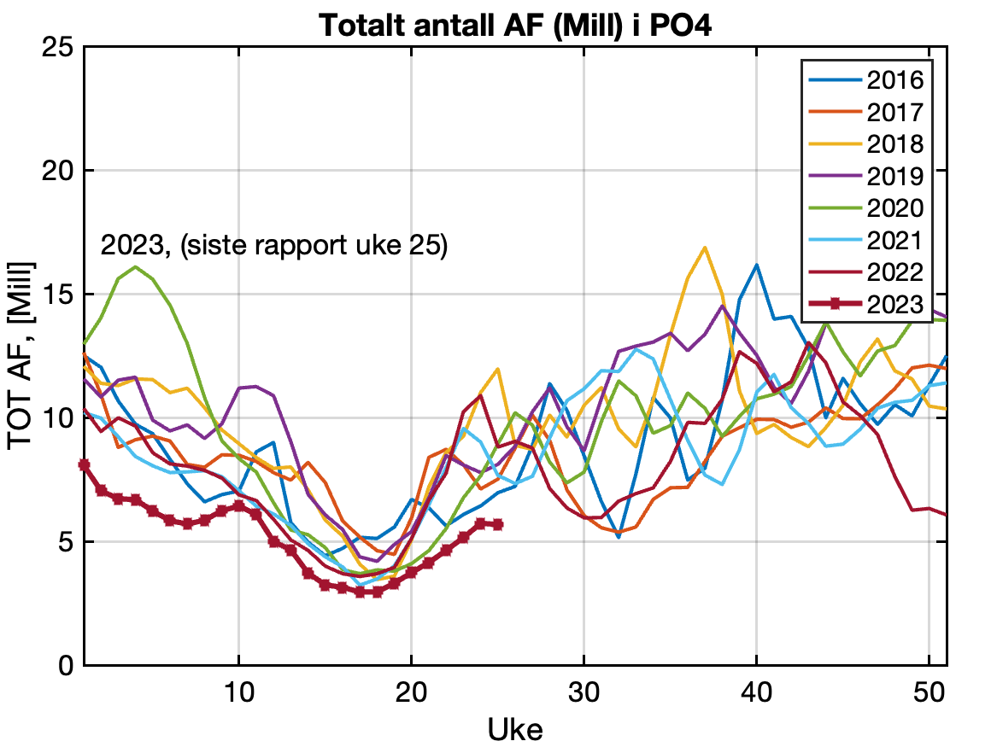
Utvikling over tid (PO3 og PO4)
Relativt lavt antall kjønnsmodne holus om våren når laksen vandrer ut i havet; 2023 lavest i perioden 2016-2023
Data: Anne Sandvik, Havforskningsinstituttet

Slide 11
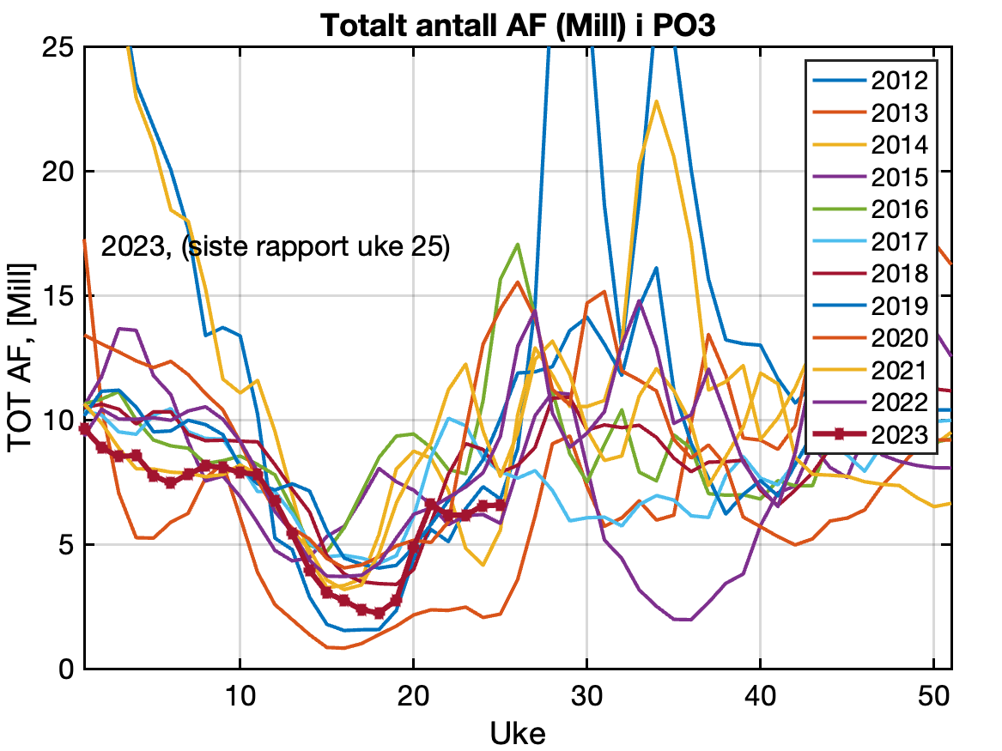
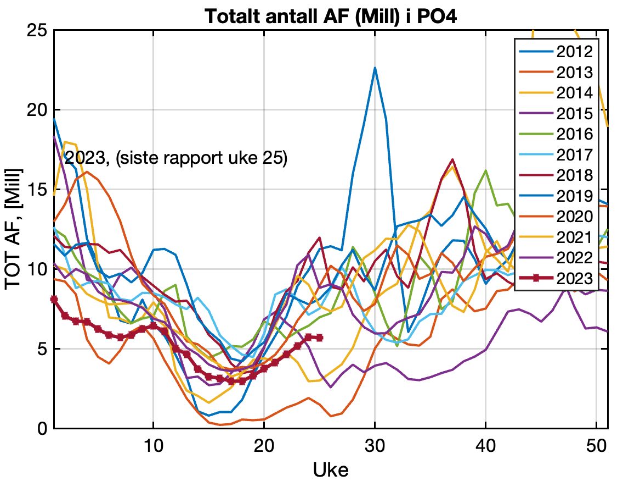
Lus i lengre tidsperspektiv
Betydelig lavere våren 2012 og 2013 sammenlignet med seinere år
Data: Anne Sandvik, Havforskningsinstituttet

Slide 12
Mulige løsninger?
Mengde lakseluslarver i PO3 ved ulike scenarier
Analyser tyder på svært lave lusetall for å «bli grønn» (eks; 0,03-0,05 modne lus i smoltvandringsperioden med dagens teknologi og drift; Sandvik m.fl. 2021)
Trenger kraftige grep for å bryte smitte og få ned dødelighet
Eksempelvis vil en overgang til lav- og nullutslippsteknologi for lus (eks: lukka merd) på rundt 1/3 av lokalitetene sannsynligvis gi grønn status mhp lus
Andre virkemidler; lokalitetsstruktur, sonevise utsett, kort produksjonstid i sjø og brakklegging...

Slide 13
Konklusjon
Lakseproduksjonen i sjø er ikke bærekraftig ut fra vedtatte kriterier (effekt av lus på vill laksefisk) på deler av kysten
Høy dødelighet i sjøfasen og mange utbrudd av virussykdommer viser problematisk dyrevelferd, særlig på vestlandet
Det synes nødvending med nye tiltak for å få bedre kontroll med smittesituasjonen; både for å få bedre dyrevelferd og økonomi i sjøfasen, og for å oppnå grønn bærekraftstatus langs hele kysten i Trafikklyssystemet
Virkemidler kan være bedre lokalitetsstruktur og brakkleggingsregime, kortere tid i åpne merder, og ny teknologi (eks: lukkede merder)
Kontakt: geirt@hi.no
www.hi.no

